Slide 1
法 律 基 础
法学院
王 锴

Slide 2
各级党组织和全体党员要自觉在宪法和法律范围内活动，带头维护宪法和法律的权威。
——胡锦涛同志的十七大报告

Slide 3
第二讲我国宪法规定的基本制度
一、宪法的特征和原则
（一）宪法的特征★★
1、内容上，宪法规定国家生活中最根本最重要的方面。
2、效力上，宪法的法律效力最高。
3、制定和修改的程序上，宪法比其他法律严格。
Notes:
（一）宪法的特征★★
1、内容上，宪法规定国家生活中最根本最重要的方面。比如国体（人民民主专政）、政体（人民代表大会制度）、国家机构形式（单一制）、国家的基本国策（经济、文化、外交、军事）、公民的基本权利和义务、国家机构的组织和职权等。
2、效力上，宪法的法律效力最高。（1）宪法是制定普通法律的依据，任何普通法律、法规、规章都不得同宪法的规定（包括宪法的原则和精神）相违背；（2）宪法是一切国家机关、社会团体和全体公民必须遵循的最高行为准则。
3、制定和修改的程序上，宪法比其他法律严格。（1）制宪机关是专门成立的、临时性的机关。如我国的第一届全国人大第一次会议；（2）通过、批准宪法或者其修正案的程序，比法律严格。如我国法律的通过只需要全国人大全体代表的1／2以上，而宪法则需要全国人大全体代表的2／3以上，并且要全国人大常委会或1／5以上的全国人大代表向全国人大提出修宪的提案。

Slide 4
第二讲我国宪法规定的基本制度
（二）宪法的基本原则★★
1、党的领导原则
2、人民主权原则
3、公民权利原则
4、法治原则
5、民主集中制原则
Notes:
（二）宪法的基本原则★★
1、坚持党的领导原则：共产党是执政党。
2、人民主权原则：国家中的绝大多数人拥有国家的最高权力。
注意，区分人民与公民
人民主权原则的具体体现：人民代表大会制度
人民选举代表组成人民代表大会，人民代表大会是最高权力机关，其他国家机关（行政机关、司法机关）由人民代表大会产生，受人民代表大会监督。人民代表大会对人民负责，受人民监督（人民可以罢免人大代表）。
3、保障公民权利原则：公民权利是宪法存在的目的。
宪法第24修正案：国家尊重和保障人权。
4、法治原则：有法可依、有法必依、执法必严、违法必究。
宪法第13修正案：实行依法治国，建设社会主义法治国家。
5、民主集中制原则：民主是过程，集中是决定。

Slide 5
第二讲我国宪法规定的基本制度
二、我国的国家制度
（一）国体——人民民主专政制度★
1、强调工人阶级是领导阶级，农民始终是工人阶级最可靠的同盟军，工农联盟表现了人民民主专政的充分民主性和广泛代表性。
2、强调对人民实行民主和对敌人实行专政的辩证统一，在人民内部民主是实现对敌人专政的前提和基础，而对敌人专政是人民民主的有力保障。
（二）政体——人民代表大会制度★ ★
1、国家的一切权力属于人民是人民代表大会制度的逻辑起点。
2、选民民主选举代表是人民代表大会制度的前提。
3、以人民代表大会为基础建立全部国家机构是人民代表大会制度的核心。
4、对人民负责、受人民监督是人民代表大会制度的关键。
Notes:
（一）国体——人民民主专政制度★
人民民主专政是无产阶级专政在中国具体历史条件下的表现。
1、强调工人阶级是领导阶级，农民始终是工人阶级最可靠的同盟军，工农联盟表现了人民民主专政的充分民主性和广泛代表性。
2、强调对人民实行民主和对敌人实行专政的辩证统一，在人民内部民主是实现对敌人专政的前提和基础，而对敌人专政是人民民主的有力保障。
（二）政体——人民代表大会制度★★
定义:人民通过民主选举组成全国人民代表大会和地方各级人民代表大会，并以人民代表大会为基础，建立全部国家机构，对人民负责，受人民监督，以实现人民当家作主的政治制度。
特征：
1、国家的一切权力属于人民是人民代表大会制度的逻辑起点。
2、选民民主选举代表是人民代表大会制度的前提。
3、以人民代表大会为基础建立全部国家机构是人民代表大会制度的核心。
4、对人民负责、受人民监督是人民代表大会制度的关键。

Slide 6
第二讲我国宪法规定的基本制度
（三）政党制度——中国共产党领导的多党合作和政治协商制度★
1、特点：共产党领导、多党派合作、共产党执政、多党派参政。
2、人民政协是多党合作和政治协商的重要机构，它的职能是政治协商、民主监督、参政议政。
Notes:
（三）政党制度——中国共产党领导的多党合作和政治协商制度★
1、特点：共产党领导、多党派合作、共产党执政、多党派参政。
2、人民政协是多党合作和政治协商的重要机构，它的职能是政治协商、民主监督、参政议政。
小资料：八个参政党

Slide 7
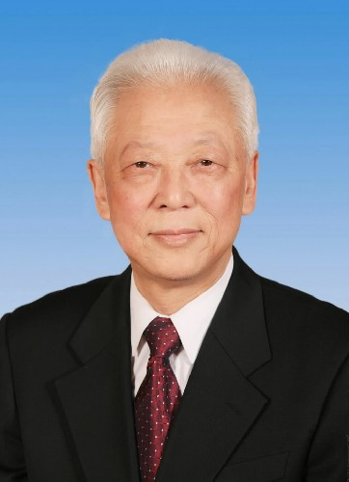
中国国民党革命委员会
1947年11月，中国国民党民主派和其他爱国民主人士第一次联合会议在香港举行。1948年1月1日，会议宣布中国国民党革命委员会正式成立。
民革以同原中国国民党有关系的人士、同民革有历史联系和社会联系的人士、同台湾各界有联系的人士以及其他人士为对象，着重吸收其中有代表性的中上层人士和中高级知识分子。
民革历任主席为李济深、何香凝、朱蕴山、王昆仑、屈武、朱学范、李沛瑶、何鲁丽。
民革在30个省、自治区、直辖市建立了组织，现有党员81000多人。现任主席为周铁农。

Slide 8
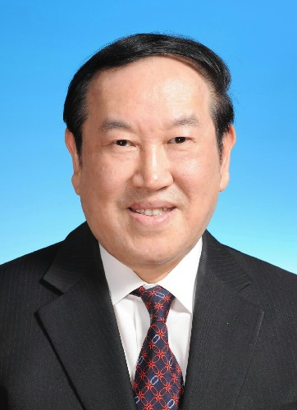
中国民主同盟
1941年3月19日在重庆秘密成立，当时名称是中国民主政团同盟。11月16日，张澜在重庆公开宣布中国民主政团同盟成立。1944年9月，中国民主政团同盟在重庆召开全国代表会议，决定将中国民主政团同盟改为中国民主同盟。
民盟主要由从事文化教育以及科学技术工作的高中级知识分子组成。
民盟历届主席为黄炎培、张澜、沈钧儒、杨明轩、史良、楚图南、费孝通、丁石孙。
民盟在30个省、自治区、直辖市建立了组织，现有盟员181000多人。现任主席为蒋树声。

Slide 9
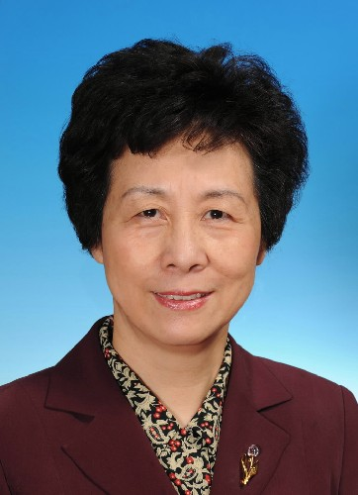
中国民主促进会
1945年12月30日，以文化教育出版界知识分子为主，还有一部分工商界爱国人士，在上海正式宣告成立。
民进主要由从事教育文化出版工作的高中级知识分子组成。
民进历届主席为马叙伦、周建人、叶圣陶、雷洁琼、许嘉璐。
民进在29个省、自治区、直辖市建立了组织，现有会员103000多人。现任主席为严隽琪。

Slide 10
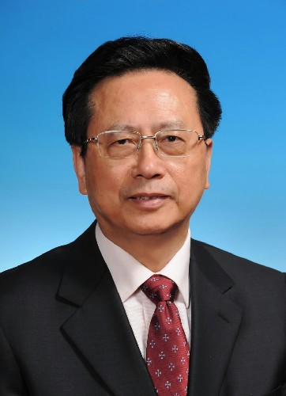
中国民主建国会
1945年12月16日，由爱国的民族工商业者和有联系的知识分子发起，在重庆成立。
民建主要由经济界人士组成。
民建历届领导人和主席为黄炎培、胡厥文、孙起孟、成思危。
目前，民建在30个省、自治区、直辖市建立了组织，现有成员108000多人。现任主席为陈昌智。

Slide 11
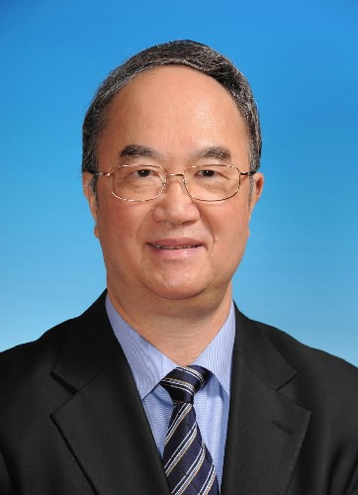
中国农工民主党
1930年8月9日，国民党左派领导人邓演达在上海主持召开了第一次全国干部会议，成立中国国民党临时行动委员会，1935年11月10日改名为中华民族解放行动委员会，1947年2月3日改名为中国农工民主党。
农工党主要由医药卫生界高中级知识分子组成。
农工党历届领导人和主席为邓演达、黄琪翔、章伯钧、季方、周谷城、卢嘉锡、蒋正华。
目前，农工民主党在30个省、自治区、直辖市建立了组织，有成员99000多人。现任主席为桑国卫。

Slide 12
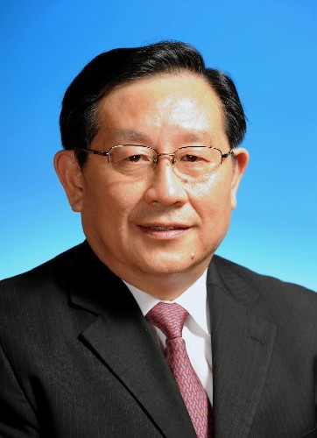
中国致公党
1925年10月，由华侨社团发起，在美国旧金山成立。1947年5月，致公党在香港举行第三次代表大会，进行改组，成为一个新民主主义的政党。
致公党主要由归侨侨眷中的中上层人士组成。
致公党历任主席为陈其尤、黄鼎臣、董寅初、罗豪才。
目前，致公党在19个省、自治区、直辖市建立了组织，有党员28000多人。现任主席为万钢。

Slide 13
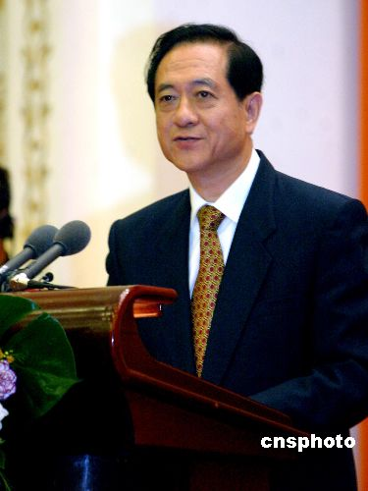
九三学社
1944年底，一批进步学者为争取抗战胜利和政治民主，继承和发扬五四运动的反帝爱国与民主科学精神，在重庆组织了民主科学座谈会。为纪念1945年9月3日抗日战争和世界反法西斯战争的伟大胜利，改建为九三学社。1946年5月4日，在重庆正式召开九三学社成立大会。
九三学社主要由科学技术界高中级知识分子组成。
九三学社历任主席为许德珩、周培源、吴阶平。
目前，九三学社在30个省、自治区、直辖市建立了组织，现有成员105000多人。现任主席为韩启德。

Slide 14
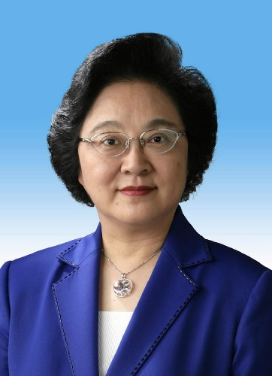
台湾民主自治同盟
在台湾人民“二·二八”起义以后，由一部分从事爱国主义运动的台湾省人士于1947年11月12日在香港成立。
台盟由台湾省人士组成。
台盟历届主席为谢雪红、蔡啸、苏子蘅、蔡子民、张克辉。
目前，台盟在13个省、直辖市建立了组织，现有成员2100多人。现任主席为林文漪。

Slide 15
第二讲我国宪法规定的基本制度
（四）民族区域自治制度★ ★
1、各民族自治地方都是中华人民共和国不可分离的地方，各民族自治地方的自治机关都是中央统一领导下的地方政权机关。
2、民族区域自治必须以少数民族聚居区为基础，是民族自治与区域自治的结合。
3、在民族自治地方设立自治机关，民族自治机关除行使宪法规定的地方国家政权机关的职权外，还可以依法行使广泛的自治权。
（五）基层群众自治制度
是城乡基层群众在党的领导下，依法直接行使民主权利，管理基层公共事务和公益事业，实行自我管理、自我服务、自我教育、自我监督的一项重要政治制度。
（六）基本经济制度★
1、所有制：公有制为主体，多种所有制经济共同发展。
2、分配制度：按劳分配为主体、多种分配方式并存。
3、经济形式
（1）公有制经济，包括全民所有制经济（国有经济）和集体所有制经济。
（2）非公有制经济，国家鼓励、支持和引导非公有制经济的发展，并对非公有制经济进行监督和管理。
Notes:
（四）民族区域自治制度★★
定义：在国家的统一领导下，以少数民族聚居区为基础，建立相应的自治地方，设立自治机关，行使自治权，使实行区域自治的民族的人民自主地管理本民族地方性事务的制度。
特征
1、各民族自治地方都是中华人民共和国不可分离的地方，各民族自治地方的自治机关都是中央统一领导下的地方政权机关。
2、民族区域自治必须以少数民族聚居区为基础，是民族自治与区域自治的结合。
3、在民族自治地方设立自治机关，民族自治机关除行使宪法规定的地方国家政权机关的职权外，还可以依法行使广泛的自治权。
小资料：我国现有5个自治区、30个自治州、120个自治县(旗)。
（五）基本经济制度★
1、所有制：公有制为主体，多种所有制经济共同发展。
多种所有制包括非公有制和混合所有制
2、分配制度：按劳分配为主体、多种分配方式并存。
按劳分配是指按照劳动的数量和质量来获取个人的生活资料。其他分配方式包括利息、股息、红利、风险补偿等。
3、经济形式
（1）公有制经济，包括全民所有制经济（国有经济）和集体所有制经济。
（2）非公有制经济，国家鼓励、支持和引导非公有制经济的发展，并对非公有制经济进行监督和管理。

Slide 16
第二讲我国宪法规定的基本制度
三、我国公民的基本权利和义务
（一）我国公民的基本权利★★
1、平等权
定义：公民平等地享有权利，不受任何差别对待，要求国家给与同等保护的权利。
【案例】乙肝歧视案
张先著2000年毕业后一直未找到正式工作，2003年6月安徽省芜湖市人事局招聘国家公务员。张先著到人事局报名，报考的职位是芜湖市芜湖县县委办公室经济管理人员。在30多名考生中，张先著成绩名列第一，张先著在面试之前自行到安徽省铜陵市人民医院进行了体检，体检结果是一五阳，肝功能正常。但在随后由芜湖市人事局组织的体检中，张先著被芜湖市人民医院诊断为乙肝小三阳，医院在体检表上明确注明不合格。张先著对这次体检结果不服要求复检，解放军第八十六医院出具了第二份体检结果为一五阳，但得出的结论仍然是不合格。
随后，安徽省芜湖市人事局根据体检结果，口头通知张先著，根据《安徽省国家公务员录用体检标准实施细则（试行）》，因体检不合格不予录取。张先著要求芜湖市人事局出具书面答复，遭到拒绝。此后，张先著又多次到芜湖市人事局咨询，都没有得到满意的答复。2003年10月18日，张先著向安徽省人事厅申请行政复议，但安徽省人事厅不予受理。2003年11月10日，张先著以安徽省芜湖市人事局为被告，向芜湖市新芜区人民法院提起行政诉讼。
Notes:
（一）我国公民的基本权利★★
1、平等权
定义：公民平等地享有权利，不受任何差别对待，要求国家给与同等保护的权利。
【案例】乙肝歧视案
张先著2000年毕业后一直未找到正式工作，2003年6月安徽省芜湖市人事局招聘国家公务员。张先著到人事局报名，报考的职位是芜湖市芜湖县县委办公室经济管理人员。在30多名考生中，张先著成绩名列第一，张先著在面试之前自行到安徽省铜陵市人民医院进行了体检，体检结果是一五阳，肝功能正常。但在随后由芜湖市人事局组织的体检中，张先著被芜湖市人民医院诊断为乙肝小三阳，医院在体检表上明确注明不合格。张先著对这次体检结果不服要求复检，解放军第八十六医院出具了第二份体检结果为一五阳，但得出的结论仍然是不合格。
随后，安徽省芜湖市人事局根据体检结果，口头通知张先著，根据《安徽省国家公务员录用体检标准实施细则（试行）》，因体检不合格不予录取。张先著要求芜湖市人事局出具书面答复，遭到拒绝。此后，张先著又多次到芜湖市人事局咨询，都没有得到满意的答复。2003年10月18日，张先著向安徽省人事厅申请行政复议，但安徽省人事厅不予受理。2003年11月10日，张先著以安徽省芜湖市人事局为被告，向芜湖市新芜区人民法院提起行政诉讼。
【案例评析】平等权要求相同的相同对待，不同的不同对待。国家机关如果对公民进行不同对待，必须证明这些公民之间存在合理的差别。所谓合理的差别，就是指公民之间的差别与国家机关对他们进行不同对待之间存在正当的联系。本案中，人事局之所以不录取张先著是基于张先著是乙肝患者的差别，但人事局同时还必须证明张先著作为乙肝患者与他不能被录取为公务员之间存在正当的联系，也就是说，人事局必须证明乙肝患者不适合从事公务员的工作。但很可惜，在本案中，人事局并没有作出这样的说明，而是不予答复。那么，在人事局无法证明张先著与其他公民之间存在合理的差别的情况下，就不能对张先著进行不同于其他公民的不同对待，否则就是侵犯了张先著的平等权。

Slide 17
第二讲我国宪法规定的基本制度
2、政治权利和自由
定义：公民作为国家政治生活主体依法享有的参加国家政治生活的权利和自由。
（1）选举权和被选举权
（2）政治自由，包括言论、出版、结社、集会、游行、示威的自由。
3、宗教信仰自由
定义：公民有信教的自由和不信教的自由，有信仰这种宗教或者那种宗教的自由，有信仰同一宗教中这个教派或者那个教派的自由，有过去信教现在不信教或者过去不信教现在信教的自由。
4、人身自由权
（1）狭义的人身自由权
定义：公民的身体不受非法侵犯。
（2）人格尊严
（3）住宅不受侵犯
【案例】延安“黄碟”案
2002年8月18日，陕西延安市宝塔公安分局万花山派出所的4名民警，以群众举报有人看“黄碟”为由进入张某所开的诊所检查，张某随后被带进了万花山派出所。10月21日，张某以妨害公务罪被刑事拘留，11月5日，张某被取保候审。11月18日，被释放回家的张某向延安市宝塔分局讨说法。2002年12月5日，张某被解除取保候审，宝塔分局撤销此案。12月31日下午，宝塔区政法委、信访办、政府办相关人员在宝塔区法院与张某就此事进行调解，并达成协议：宝塔公安分局向当事人赔礼道歉，一次性补偿当事人29137元（医疗费、误工费等），并对本案有关责任人按照有关规定作出相应处理。
（4）通信自由和通信秘密
Notes:
2、政治权利和自由
定义：公民作为国家政治生活主体依法享有的参加国家政治生活的权利和自由。
（1）选举权和被选举权
【法条链接】
宪法第34条：中华人民共和国年满十八周岁的公民，不分民族、种族、性别、职业、家庭出身、宗教信仰、教育程度、财产状况、居住期限，都有选举权和被选举权；但是依照法律被剥夺政治权利的人除外。
（2）政治自由，包括言论、出版、结社、集会、游行、示威的自由。
【法条链接】
宪法第35条：中华人民共和国公民有言论、出版、集会、结社、游行、示威的自由。
《出版管理条例》第26条：任何出版物不得含有下列内容：
（一）反对宪法确定的基本原则的；
（二）危害国家统一、主权和领土完整的；
（三）泄露国家秘密、危害国家安全或者损害国家荣誉和利益的；
（四）煽动民族仇恨、民族歧视，破坏民族团结，或者侵害民族风俗、习惯的；
（五）宣扬邪教、迷信的；
（六）扰乱社会秩序，破坏社会稳定的；
（七）宣扬淫秽、赌博、暴力或者教唆犯罪的；
（八）侮辱或者诽谤他人，侵害他人合法权益的；
（九）危害社会公德或者民族优秀文化传统的；
（十）有法律、行政法规和国家规定禁止的其他内容的。
《社会团体登记管理条例》第4条：社会团体必须遵守宪法、法律、法规和国家政策，不得反对宪法确定的基本原则，不得危害国家的统一、安全和民族的团结，不得损害国家利益、社会公共利益以及其他组织和公民的合法权益，不得违背社会道德风尚。
社会团体不得从事营利性经营活动。
《集会游行示威法》第12条：申请举行的集会、游行、示威，有下列情形之一的，不予许可：
（一）反对宪法所确定的基本原则的；
（二）危害国家统一、主权和领土完整的；
（三）煽动民族分裂的；
（四）有充分根据认定申请举行的集会、游行、示威将直接危害公共安全或者严重破坏社会秩序的。
3、宗教信仰自由
定义：公民有信教的自由和不信教的自由，有信仰这种宗教或者那种宗教的自由，有信仰同一宗教中这个教派或者那个教派的自由，有过去信教现在不信教或者过去不信教现在信教的自由。
【法条链接】
宪法第36条：中华人民共和国公民有宗教信仰自由。
任何国家机关、社会团体和个人不得强制公民信仰宗教或者不信仰宗教，不得歧视信仰宗教的公民和不信仰宗教的公民。
国家保护正常的宗教活动。任何人不得利用宗教进行破坏社会秩序、损害公民身体健康、妨碍国家教育制度的活动。
宗教团体和宗教事务不受外国势力的支配。
4、人身自由权
（1）狭义的人身自由权
定义：公民的身体不受非法侵犯。
【法条链接】
宪法第37条：中华人民共和国公民的人身自由不受侵犯。
任何公民，非经人民检察院批准或者决定或者人民法院决定，并由公安机关执行，不受逮捕。
禁止非法拘禁和以其他方法非法剥夺或者限制公民的人身自由，禁止非法搜查公民的身体。
（2）人格尊严
【法条链接】
《宪法》第38条：中华人民共和国公民的人格尊严不受侵犯。禁止用任何方法对公民进行侮辱、诽谤和诬告陷害。
（3）住宅不受侵犯
【法条链接】
宪法第39条：中华人民共和国公民的住宅不受侵犯。禁止非法搜查或者非法侵入公民的住宅。
《刑事诉讼法》第111条：进行搜查，必须向被搜查人出示搜查证。
在执行逮捕、拘留的时候，遇有紧急情况，不另用搜查证也可以进行搜查。
《治安管理处罚法》第87条：公安机关对与违反治安管理行为有关的场所、物品、人身可以进行检查。检查时，人民警察不得少于二人，并应当出示工作证件和县级以上人民政府公安机关开具的检查证明文件。对确有必要立即进行检查的，人民警察经出示工作证件，可以当场检查，但检查公民住所应当出示县级以上人民政府公安机关开具的检查证明文件。
【案例】延安“黄碟”案
2002年8月18日，陕西延安市宝塔公安分局万花山派出所的4名民警，以群众举报有人看“黄碟”为由进入张某所开的诊所检查，张某随后被带进了万花山派出所。10月21日，张某以妨害公务罪被刑事拘留，11月5日，张某被取保候审。11月18日，被释放回家的张某向延安市宝塔分局讨说法。2002年12月5日，张某被解除取保候审，宝塔分局撤销此案。12月31日下午，宝塔区政法委、信访办、政府办相关人员在宝塔区法院与张某就此事进行调解，并达成协议：宝塔公安分局向当事人赔礼道歉，一次性补偿当事人29137元（医疗费、误工费等），并对本案有关责任人按照有关规定作出相应处理。
【案例评析】我国宪法禁止非法搜查公民住宅，非法搜查包括：（1）没有搜查权；（2）虽然有搜查权，但没有遵守法定的搜查程序。本案就属于第二种情况。公安机关虽然有搜查权，但行使搜查权的时候必须：（1）基于查处犯罪或违法行为的目的；（2）出示搜查证或检查证明文件。但本案中，上述两点均缺乏。首先，张某与妻子在自家的卧室里看“黄碟”，既没有犯罪，也没有违法。因为我国法律禁止的行为是在公共场合组织观看或者以营利为目的传播，而张某与妻子的行为并不符合上述要件，所以，公安机关对张某房屋的搜查欠缺正当的目的，同时，也没有出示搜查证或检查证明文件，故公安机关的行为属于非法搜查，显然侵犯了张某的住宅自由。
（4）通信自由和通信秘密
【法条链接】
宪法第40条：中华人民共和国公民的通信自由和通信秘密受法律的保护。除因国家安全或者追查刑事犯罪的需要，由公安机关或者检察机关依照法律规定的程序对通信进行检查外，任何组织或者个人不得以任何理由侵犯公民的通信自由和通信秘密。
《刑法》第252条：隐匿、毁弃或者非法开拆他人信件，侵犯公民通信自由权利，情节严重的，处一年以下有期徒刑或者拘役。
第253条：邮政工作人员私自开拆或者隐匿、毁弃邮件、电报的，处二年以下有期徒刑或者拘役。

Slide 18
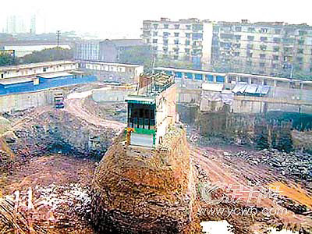
第二讲我国宪法规定的基本制度
5、监督权
（1）批评、建议权，针对国家机关及其工作人员的任何行为
（2）申诉、控告、检举权，针对国家机关及其工作人员的违法失职行为
（3）获得国家赔偿权，针对国家机关及其工作人员的违法行为造成公民损失的
6、社会经济权
（1）财产权
定义：公民对其合法财产享有的不受非法侵犯的权利。
史上“最牛”钉子户
Notes:
5、监督权
（1）批评、建议权，针对国家机关及其工作人员的任何行为
（2）申诉、控告、检举权，针对国家机关及其工作人员的违法失职行为
（3）获得国家赔偿权，针对国家机关及其工作人员的违法行为造成公民损失的
6、社会经济权
（1）财产权
定义：公民对其合法财产享有的不受非法侵犯的权利。
【法条链接】
宪法第13条：公民的合法的私有财产不受侵犯。
国家依照法律规定保护公民的私有财产权和继承权。
国家为了公共利益的需要，可以依照法律规定对公民的私有财产实行征收或者征用并给予补偿。

Slide 19
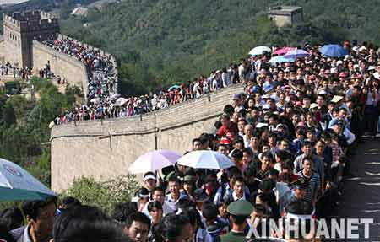
第二讲我国宪法规定的基本制度
（2）劳动权
定义：有劳动能力的公民有从事劳动并取得相应报酬的权利。
（3）休息权
定义：劳动者为保护身体健康和提高劳动效率，根据国家有关法律和制度而享有的休息和休养的权利。
（4）物质帮助权
定义：公民因年老、疾病、丧失劳动能力等原因不能通过其他正当途径获得必要的物质生活手段时，从国家和社会获得生活保障、享有社会福利的权利。
黄金周期间人满为患的长城
Notes:
（2）劳动权
定义：有劳动能力的公民有从事劳动并取得相应报酬的权利。
（3）休息权
定义：劳动者为保护身体健康和提高劳动效率，根据国家有关法律和制度而享有的休息和休养的权利。
（4）物质帮助权
定义：公民因年老、疾病、丧失劳动能力等原因不能通过其他正当途径获得必要的物质生活手段时，从国家和社会获得生活保障、享有社会福利的权利。

Slide 20
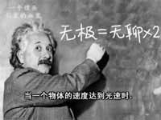
第二讲我国宪法规定的基本制度
7、文化教育权
定义：公民有接受教育、进行科学研究、文化艺术创作和其他文化活动的自由。
【事例】馒头血案
伴随着陈凯歌新片《无极》票房的攀升，网络上也开始流传一个名为《一个馒头引发的血案》的网络短片(以下简称《馒头》)。《馒头》的作者写的是“胡戈制作”。作者在片中称，《馒头》是某电视台《法制在线》节目的2005年终特别报道，片长大约20分钟，画质不是很清晰，它截取了大量《无极》中的画面，但通过重新组合和再次配音，以搞笑的方式对《无极》一片做了大量改动。某电视台《中国法制报道》也被剪辑利用，其主持人在片中“现身说法”。
记者在采访中发现，大多数看过电影《无极》的观众对《馒头》都十分感兴趣，觉得“特别搞笑有趣”。但《无极》的导演陈凯歌一听到《馒头》”时，他就抑制不住激动：“已经起诉他了。我们一定要就这个问题解决到底！”说完还意犹未尽地补充：“我觉得人不能无耻到这样的地步。”
Notes:
7、文化教育权
定义：公民有接受教育、进行科学研究、文化艺术创作和其他文化活动的自由。
【事例】“馒头”血案
伴随着陈凯歌新片《无极》票房的攀升，网络上也开始流传一个名为《一个馒头引发的血案》的网络短片(以下简称《馒头》)。《馒头》的作者写的是“胡戈制作”。作者在片中称，《馒头》是某电视台《法制在线》节目的2005年终特别报道，片长大约20分钟，画质不是很清晰，它截取了大量《无极》中的画面，但通过重新组合和再次配音，以搞笑的方式对《无极》一片做了大量改动。某电视台《中国法制报道》也被剪辑利用，其主持人在片中“现身说法”。
短片完全以新闻纪录片的报道方式讲述了一起环环相扣的杀人案的侦破过程。在《馒头》中，倾城、昆仑等《无极》中的人物被冠以“服装模特、城管队员”等身份(见附表)。片中还不时出现《射雕英雄传》主题曲、《月亮惹的祸》及《灰姑娘》等歌曲作为背景音乐。另外，短片还穿插了荒诞广告，例如“逃命牌运动鞋”、“满神牌啫哩水”，镜头也取自《无极》。
记者在采访中发现，大多数看过电影《无极》的观众对《馒头》都十分感兴趣，觉得“特别搞笑有趣”。但《无极》的导演陈凯歌一听到《馒头》”时，他就抑制不住激动：“已经起诉他了。我们一定要就这个问题解决到底！”说完还意犹未尽地补充：“我觉得人不能无耻到这样的地步。”
【事例评析】本案中，胡戈对陈凯歌导演的作品进行了艺术加工，获得了良好的艺术效果，这是胡戈的艺术自由。但同时，基于我国宪法第51条，公民在行使自己的基本权利的时候，不能侵犯公共利益和他人的基本权利。由此，本案的核心就是胡戈的艺术自由是否侵犯了陈凯歌导演的著作权，这必须从胡戈的作品对陈凯歌作品的借用的程度、借用的目的、借用部分在胡戈的作品中所起的作用等方面来考察，不能一味对胡戈的艺术自由进行扼杀。

Slide 21
第二讲我国宪法规定的基本制度
8、特定主体的权利
定义：特定主体的权利是指妇女、退休人员、军烈属、母亲、儿童、老人、青少年、华侨等的权利。
（二）我国公民的基本义务★
1、维护国家统一和全国各民族团结的义务
2、遵守宪法和法律的义务
3、维护祖国安全、荣誉和利益的义务
4、保卫祖国、依法服兵役和参加民兵组织的义务
5、依法纳税的义务
6、其他义务，包括夫妻计划生育的义务、父母抚养教育未成年子女的义务、成年子女赡养扶助父母的义务。
Notes:
8、特定主体的权利
定义：特定主体的权利是指妇女、退休人员、军烈属、母亲、儿童、老人、青少年、华侨等的权利。
（二）我国公民的基本义务★
1、维护国家统一和全国各民族团结的义务
2、遵守宪法和法律的义务
3、维护祖国安全、荣誉和利益的义务
4、保卫祖国、依法服兵役和参加民兵组织的义务
5、依法纳税的义务
6、其他义务，包括夫妻计划生育的义务、父母抚养教育未成年子女的义务、成年子女赡养扶助父母的义务。

Slide 22
第二讲我国宪法规定的基本制度
四、我国的国家结构
（一）全国人大及其常委会★★
 | 全国人大 | 全国人大常委会
组成 | 省、自治区、直辖市人大、特别行政区、军队选出的代表组成 | 委员长、副委员长、秘书长、委员
任期 | 5年 | 5年，委员长、副委员长连续任期不得超过两届
开会 | 至少每年召开一次 | 至少每两个月召开一次
职权 | （1）修宪权。（2）制定法律。（3）人事任免权。（4）重大事项决定权。（5）监督权。 | （1）宪法、法律解释权；（2）制定法律；（3）人事任免权。（4）重大事项决定权。（5）监督权。
Notes:
（一）全国人大及其常委会★★
全国人大全国人大常委会组成全国人大由各省、自治区、直辖市人大、军队、特别行政区选出的代表组成委员长，副委员长，秘书长，委员任期5年5年。委员长、副委员长连续任职不得超过2届开会一般每年举行1次。一般每2个月举行1次。职权（1）修宪权。（2）制定法律。（3）人事任免权，包括①选举权，选举国家主席、副主席、中央军委主席、最高人民法院院长、最高人民检察院检察长、全国人大常委会的组成人员；②决定权，根据国家主席的提名，决定国务院总理的人选；根据国务院总理的提名，决定国务院其他组成人员的人选；根据中央军委主席的提名，决定中央军委其他组成人员的人选；③罢免权，主席团、3个以上的代表团或者1／10以上的代表，可以提出上述选举和决定人员的罢免案。（4）重大事项决定权。审查和批准国民经济和社会发展计划和计划执行情况的报告；审查和批准国家的预算和预算执行情况的报告；决定战争和和平的问题。（5）监督权。全国人大常委会、国务院、最高人民法院、最高人民检察院对其负责并报告工作，中央军委主席对其负责。（1）宪法、法律解释权；（2）制定法律；（3）人事任免权。包括①决定权，在全国人大闭会期间，根据国务院总理的提名，决定部长、委员会主任、审计长、秘书长的人选；根据中央军委主席的提名，决定中央军委其他组成人员的人选；②任免权，任免驻外全权代表。（4）重大事项决定权。在全国人大闭会期间，审查和批准国民经济和社会发展计划、国家预算在执行过程中所必须作的部分调整方案；决定同外国缔结的条约和重要协定的批准和废除；规定军人和外交人员的衔级制度和其他专门衔级制度；规定和决定授予国家的勋章和荣誉称号；决定特赦；在全国人大闭会期间，决定战争状态的宣布；决定全国总动员或者局部动员；决定全国或者个别省、自治区、直辖市进入紧急状态。（5）监督权。国务院、最高人民法院、最高人民检察院对其负责并报告工作，中央军委主席对其负责。

Slide 23
第二讲我国宪法规定的基本制度
（二）国家主席★
任职资格 | 有选举权和被选举权的年满45周岁的中国公民可以被选为国家主席、副主席。副主席受主席的委托，可以代行主席的部分职权。
任期 | 5年，国家主席、副主席连续任期不能超过两届
职权 | （1）公布权。根据全国人大的决定和全国人大常委会的决定，公布法律，发布特赦令，宣布进入紧急状态，宣布战争状态，发布动员令；（2）宣布任免权。根据全国人大的决定和全国人大常委会的决定，宣布国务院组成人员的任免；（3）荣典权。根据全国人大常委会的决定，授予国家的勋章和荣誉称号；（4）外交权。主席代表中华人民共和国，进行国事活动，接受外国使节；根据全国人大常委会的决定，派遣和召回驻外全权代表，批准和废除同外国缔结的条约和重要协定。
Notes:
（二）国家主席★
组成有选举权和被选举权的年满45周岁的中国公民可以被选为国家主席、副主席。副主席受主席的委托，可以代行主席的部分职权。任期5年，国家主席、副主席连续任职不得超过2届职权（1）公布权。根据全国人大的决定和全国人大常委会的决定，公布法律，发布特赦令，宣布进入紧急状态，宣布战争状态，发布动员令；（2）宣布任免权。根据全国人大的决定和全国人大常委会的决定，宣布国务院组成人员的任免；（3）荣典权。根据全国人大常委会的决定，授予国家的勋章和荣誉称号；（4）外交权。主席代表中华人民共和国，进行国事活动，接受外国使节；根据全国人大常委会的决定，派遣和召回驻外全权代表，批准和废除同外国缔结的条约和重要协定。

Slide 24
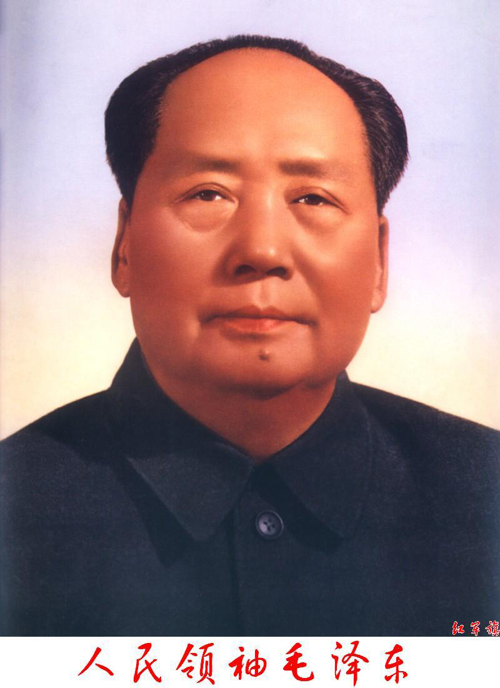
新中国历任国家主席
第一届（1954-1959年）
毛泽东为国家主席，刘少奇为全国人大常委会委员长，周恩来为国务院（政务院）总理

Slide 25
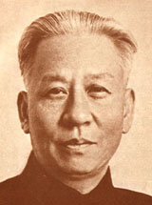
第二届（1959-1965年）
刘少奇为国家主席，朱德为全国人大常委会委员长，周恩来为国务院总理
第三届（1965-1975年）
刘少奇为国家主席，朱德为全国人大常委会委员长，周恩来为国务院总理

Slide 26
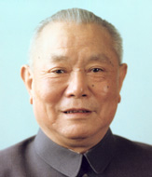
第六届（1983-1988年）
李先念为国家主席，彭真为全国人大常委会委员长，赵紫阳为国务院总理

Slide 27
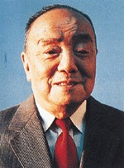
第七届（1988-1993年）
杨尚昆为国家主席，万里为全国人大常委会委员长，李鹏为国务院总理

Slide 28
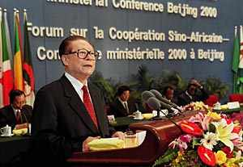
第八届（1993-1998年）
江泽民为国家主席，乔石为全国人大常委会委员长，李鹏为国务院总理
第九届（1998年-2003年）
江泽民为国家主席，李鹏为全国人大常委会委员长，朱镕基为国务院总理

Slide 29
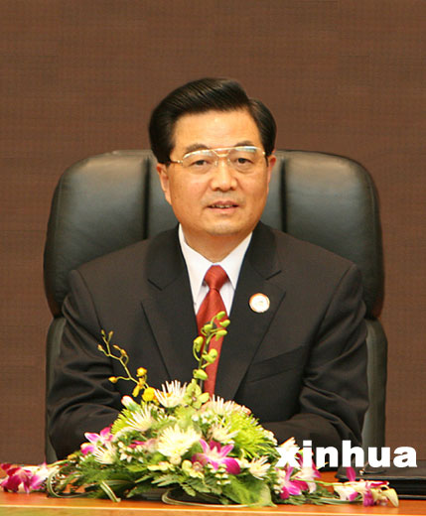
第十届（2003-2008年）
第十一届（2008-2013年）
胡锦涛为国家主席，吴邦国为全国人大常委会委员长，温家宝为国务院总理

Slide 30
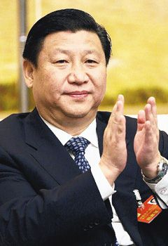
下一届国家主席？

Slide 31
第二讲我国宪法规定的基本制度
（三）国务院★
1、组成人员：总理、副总理、国务委员、秘书长、各部部长、各委员会主任、审计长、行长
2、任期：5年，总理、副总理、国务委员连续任期不得超过两届
总 理：温家宝
副总理：李克强 回良玉 张德江 王岐山
国务委员：刘延东 梁光烈 马凯 孟建柱 戴秉国
秘书长：马凯（兼）
Notes:
（三）国务院★
1、组成人员：总理、副总理、国务委员、秘书长、各部部长、各委员会主任、审计长、行长
2、任期：5年，总理、副总理、国务委员连续任期不得超过两届

Slide 32
第二讲我国宪法规定的基本制度
（四）中央军事委员会★
1、组成人员：主席、副主席、委员
2、任期：5年
主席：胡锦涛
副主席：郭伯雄、徐才厚
委员：梁光烈、陈炳德（总参谋长）、李继耐（总政治部主任）、廖锡龙（总后勤部长）、常万全（总装备部长）、靖志远（第二炮兵司令）、吴胜利（海军司令）、许其亮（空军司令）
Notes:
（四）中央军事委员会★
1、组成人员：主席、副主席、委员
2、任期：5年

Slide 33
第二讲我国宪法规定的基本制度
（五）地方人大及其常委会★
 | 地方人大 | 地方人大常委会（乡级没有）
组成 | 由下一级人大或者选民选出的代表组成 | 主任、副主任、秘书长（县级没有）、委员 乡级人大设主席、副主席
任期 | 5年 | 5年
Notes:
（五）地方人大及其常委会★
地方各级人大地方各级人大常委会组成由下一级人大或者选民选出的代表组成主任、副主任、秘书长（县级没有）、委员。乡级人大设主席、副主席任期5年5年

Slide 34
第二讲我国宪法规定的基本制度
（六）民族自治地方的自治机关★
定义：民族自治地方的自治机关是自治区、自治州、自治县的人大和人民政府。
1、自治区主席、自治州州长、自治县县长由实行区域自治的民族的公民担任；民族自治地方的人大常委会中应当有实行区域自治的民族的公民担任主任或者副主任。
2、民族自治权
（1）变通权。民族自治地方的人大制定的自治条例、单行条例可以对法律、行政法规、地方性法规进行变通；对于上级国家机关的决议、决定、命令和指示，如有不适合民族自治地方实际情况的，自治机关可以报经该上级国家机关批准，变通执行或者停止执行。
（2）治安权。自治机关经国务院批准，可以组织本地方维护社会治安的公安部队。
Notes:
（六）民族自治地方的自治机关★
定义：民族自治地方的自治机关是自治区、自治州、自治县的人大和人民政府。
1、自治区主席、自治州州长、自治县县长由实行区域自治的民族的公民担任；民族自治地方的人大常委会中应当有实行区域自治的民族的公民担任主任或者副主任。
2、民族自治权
（1）变通权。民族自治地方的人大制定的自治条例、单行条例可以对法律、行政法规、地方性法规进行变通；对于上级国家机关的决议、决定、命令和指示，如有不适合民族自治地方实际情况的，自治机关可以报经该上级国家机关批准，变通执行或者停止执行。
（2）治安权。自治机关经国务院批准，可以组织本地方维护社会治安的公安部队。

Slide 35
第二讲我国宪法规定的基本制度
（七）人民法院和人民检察院★ ★
 | 人民法院 | 人民检察院
性质 | 审判机关 | 法律监督机关
组成 | 最高人民法院、地方各级人民法院（基层人民法院、中级人民法院、高级人民法院）、专门人民法院。 专门人民法院包括军事法院、海事法院、铁路运输法院、森林法院。 | 最高人民检察院、地方各级人民检察院（省级人民检察院、省级人民检察院分院、地级人民检察院、县级人民检察院）、专门人民检察院。 专门人民检察院包括军事检察院、铁路运输检察院。
任期 | 各级人民法院院长任期5年。最高人民法院院长连续任职不得超过2届。 | 各级人民检察院检察长任期5年。最高人民检察院检察长连续任职不得超过2届。
Notes:
（七）人民法院和人民检察院★★
人民法院人民检察院性质审判机关法律监督机关组成最高人民法院、地方各级人民法院（基层人民法院、中级人民法院、高级人民法院）、专门人民法院。专门人民法院包括军事法院、海事法院、铁路运输法院、森林法院。最高人民检察院、地方各级人民检察院（省级人民检察院、省级人民检察院分院、地级人民检察院、县级人民检察院）、专门人民检察院。专门人民检察院包括军事检察院、铁路运输检察院。任期各级人民法院院长任期5年。最高人民法院院长连续任职不得超过2届。各级人民检察院检察长任期5年。最高人民检察院检察长连续任职不得超过2届。

Slide 36
小结
本讲的重点是宪法的特征与原则，人民代表大会制度、民族区域自治制度、公民的基本权利、全国人大及其常委会、人民法院和人民检察院。

Slide 37
思考题
1、为什么说宪法是根本法？
2、我国的国体是什么？我国的政体是什么？
3、什么是公民的基本权利和义务？我国的公民有哪些基本权利和义务？

Slide 38
参考书目
1、《中华人民共和国宪法》（1982）及其修正案。
2、胡锦涛在中国共产党第十七次全国人民代表大会上的报告。
3、许崇德主编《宪法》，中国人民大学出版社1999年版。

Slide 39
练习题
下列哪一项不属于宪法规定的公民的基本权利？（ ）
A．环境权
B．平等权
C．出版自由
D．受教育权

Slide 40
练习题
下列有关我国的国体表述正确的是？（ ）
A．我国的国体是人民代表大会制度
B．我国的国体是人民民主专政制度
C．我国的国体是共和制
D．我国的国体是社会主义制度

Slide 41
推进依法行政。
——摘自胡锦涛同志十七大报告

Slide 42
第三讲我国的实体法律制度（一）——行政法律制度
一、行政法的概念和原则
（一）行政法的概念★
行政法是调整行政机关在履行其职能的过程中发生的各种社会关系的法律规范的总称。
（二）行政法的基本原则★★
1、行政合法性原则
定义：行政权力的存在和运用必须依据法律，符合法律，不得与法律相抵触。
Notes:
一、行政法的概念和原则
（一）行政法的概念★
行政法是调整行政机关在履行其职能的过程中发生的各种社会关系的法律规范的总称。
（二）行政法的基本原则★★
1、行政合法性原则
定义：行政权力的存在和运用必须依据法律，符合法律，不得与法律相抵触。
【事例】南京城管的“呼死你”系统
“您好，这里是南京市城市管理行政执法局语音警告系统，您的手机（电话）因违反了南京市城市管理有关法规，现对您的手机（电话）实施违章警告，请您速往某某大队接受处理。”南京市城市管理行政执法局近日悄悄推出了一种俗称“呼死你”的语音警告系统，可以任意设定频率向街头“牛皮癣”上留下的手机和电话发出上述语音提示，直至该手机和电话关机或停机。
记者昨日在南京市鼓楼区城市管理行政执法大队看到，只要一台电脑和一部电话相连，在电脑里输入对方电话号码，然后点击“开始”，就可以轮番拨打对方电话，拨打频率可以自行设计，一分钟一次或者数分钟一次都可以，对方只要接听手机或者电话，就会听到上述语音警告。据该大队大队长汪明法介绍，“牛皮癣”是久治难愈的城市管理顽症，严重影响城市市容市貌，城管部门过去采取了多种办法，包括请电信部门对“牛皮癣”上留下的手机和电话进行停机处理等，但因种种原因都难以奏效。因此，城市管理行政执法部门又与南京一家高科技开发公司合作，共同开发研制了这种名叫“ICM－2003”的信息化城市管理系统。实施后效果非常好，半个月来仅鼓楼区城市管理行政执法大队就用此系统“骚扰”了600余部手机和电话，城管部门回访发现，其中不少手机和电话因不胜其烦已停机了，最起码是关机而不能再联系“业务”了。
【事例评析】“呼死你”系统显然限制了公民的通信自由，基于法律保留的原理，这种限制公民基本权利的措施的出台只能由法律来予以规定。也就是说，行政机关出台这种措施必须获得法律的授权，必须有法律依据。行政机关行为不同于普通公民，普通公民是法不禁止即自由，而行政机关是法无明文即禁止，尤其是限制公民基本权利的限制，必须由民主性更高的立法机关来决定才能保证其正确性，行政机关不能在缺乏法律依据的情况下擅自行为，否则就是对行政合法性原则的违背。

Slide 43
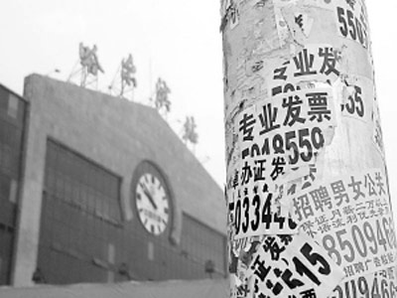
第三讲我国的实体法律制度（一）——行政法律制度
【事例】南京城管的“呼死你”系统
“您好，这里是南京市城市管理行政执法局语音警告系统，您的手机（电话）因违反了南京市城市管理有关法规，现对您的手机（电话）实施违章警告，请您速往某某大队接受处理。”南京市城市管理行政执法局近日悄悄推出了一种俗称“呼死你”的语音警告系统，可以任意设定频率向街头“牛皮癣”上留下的手机和电话发出上述语音提示，直至该手机和电话关机或停机。

Slide 44
第三讲我国的实体法律制度（一）——行政法律制度
2、行政合理性原则
定义：行政行为在合法的前提下应尽可能合理、适当和公正。
Notes:
2、行政合理性原则
定义：行政行为在合法的前提下应尽可能合理、适当和公正。
【事例】北京交警暗中执法
近日，北京市交管局首次对媒体公开表态，暗中执法符合法律规定，并且有利于驾驶员的守法自觉性，北京将大力支持暗中执法。从趋势上来说，暗中执法会成为北京交警执法的主要方式。
市交管局秩序处高级工程师翟忠民表示，被暗中执法的人，绝大多数都是出于主观上的故意，而一旦发现由于主观上的过失导致的交通违法行为，交管局会对交通设施、交通 标志进行改进，因此可以说目前的暗中执法有利于驾驶员形成自觉守法的习惯。“暗中执法是震慑作用最强的，也是最有效的制止违法行为的执法方式，应该大力提倡。”
【事例评析】暗中执法固然不违法，但问题是是否合理？与明处执法相比，暗中执法只是对违章行为发生以后，对违章行为调查取证，并给与处罚。但并不能起到预防违章行为的作用。也就是说，暗中执法无法消灭违章于未然。所以，广泛采用暗中执法很容易造成以罚代管。同时，暗中执法的所谓威慑作用也是有限的，民众守法不能靠高压和恐惧，否则容易激起更大的反抗，而应当是教育其违法行为，培养其自觉守法的习惯。因此，相比暗中执法而言，明处执法更能实现减少违章现象的目的，更加有效。

Slide 45
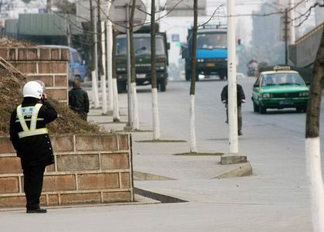
第三讲我国的实体法律制度（一）——行政法律制度
【事例】北京交警暗中执法
近日，北京市交管局首次对媒体公开表态，暗中执法符合法律规定，并且有利于驾驶员的守法自觉性，北京将大力支持暗中执法。从趋势上来说，暗中执法会成为北京交警执法的主要方式。

Slide 46
第三讲我国的实体法律制度（一）——行政法律制度
二、行政机关和公务员
（一）行政机关★★
定义：根据宪法和有关组织法的规定设立的享有并行使国家行政权，对国家各项行政事务进行组织和管理的机关。
1、中央行政机关
（1）国务院
（2）国务院所属的工作部门
Notes:
二、行政机关和公务员
（一）行政机关★★
定义：根据宪法和有关组织法的规定设立的享有并行使国家行政权，对国家各项行政事务进行组织和管理的机关。
1、中央行政机关
（1）国务院
（2）国务院所属的工作部门
机构组成国务院组成部门（28）外交部、国防部、、教育部、科学技术部、公安部、国家安全部、监察部、民政部、司法部、财政部、人事部、劳动和社会保障部、国土资源部、建设部、铁道部、交通部、信息产业部、水利部、农业部、商务部、文化部、卫生部、国家发展和改革委员会、国家人口和计划生育委员会、国防科学技术工业委员会、国家民族事务委员会、中国人民银行、审计署国务院直属特设机构国有资产监督管理委员会国务院直属机构（18）海关总署，国家税务总局，国家工商行政管理总局，国家质量监督检验检疫总局，国家环境保护总局，中国民用航空总局，国家广播电影电视总局，新闻出版总署，国家体育总局，国家安全生产监督管理总局，国家统计局，国家林业局，国家食品药品监督管理局，国家知识产权局，国家旅游局，国家宗教事务局，国务院参事室，国务院机关事务管理局国务院组成部门管理的机构（13）国家粮食局、国家烟草专卖局（发改委），国家外国专家局（人事部），国家海洋局、国家测绘局、国家煤矿安全监察局（国土资源部），国家邮政局（信息产业部），国家文物局（文化部），国家中医药管理局（卫生部），国家外汇管理局（中国人民银行）、国家信访局（国务院办公厅），国家档案局、国家保密局国务院工作机构国务院办公厅国务院办事机构（6）国务院侨务办公室、国务院台湾事务办公室、国务院港澳事务办公室、国务院法制办公室、国务院新闻办公室、国务院研究室国务院议事协调机构（28）委员会：国务院学位委员会、国家禁毒委员会、全国老龄工作委员会、国家国防动员委员会、国务院中央军委专门委员会、国家边防委员会、国务院中央军委空中交通管制委员会、全国爱国卫生运动委员会、全国绿化委员会、国务院妇女儿童工作委员会、国务院三峡工程建设委员会、国务院南水北调工程建设委员会、国务院残疾人工作协调委员会、国务院关税税则委员会、中国国际减灾委员会；指挥部：国家防汛抗旱总指挥部、国务院抗震救灾指挥部；领导小组：全国拥军优属拥政爱民工作领导小组、国务院扶贫开发领导小组、国家科技教育领导小组、国家履行《禁止化学武器公约》工作领导小组、国务院军队转业干部安置工作小组、国务院西部地区开发领导小组、国家处置劫机事件领导小组、全国整顿和规范市场经济秩序领导小组、国家信息化领导小组、国务院行政审批制度改革工作领导小组；办公室：国务院纠正行业不正之风办公室。

Slide 47
第三讲我国的实体法律制度（一）——行政法律制度
国务院组成部门（27） | 外交部、国防部、、教育部、科学技术部、公安部、国家安全部、监察部、民政部、司法部、财政部、人力资源和社会保障部、国土资源部、住房和城乡建设部、铁道部、交通运输部、工业与信息化部、水利部、农业部、商务部、文化部、卫生部、环境保护部、国家发展和改革委员会、国家人口和计划生育委员会、国家民族事务委员会、中国人民银行、审计署
国务院直属特设机构 | 国有资产监督管理委员会
国务院直属机构（16） | 海关总署，国家税务总局，国家工商行政管理总局，国家质量监督检验检疫总局，国家广播电影电视总局，新闻出版总署，国家体育总局，国家安全生产监督管理总局，国家统计局，国家林业局，国家知识产权局，国家旅游局，国家宗教事务局，国务院参事室，国务院机关事务管理局、国家预防腐败局
国务院各部门管理的机构（16） | 国家粮食局、国家能源局（发改委），国家烟草专卖局、国家国防科技工业局（工业和信息化部）、国家外国专家局、国家公务员局（人力资源和社会保障部），国家海洋局、国家测绘局（国土资源部），中国民用航空局、国家邮政局（交通运输部），国家文物局（文化部），国家中医药管理局（卫生部），国家外汇管理局（中国人民银行），国家煤矿安全监察局（国家安全生产监督管理总局），国家信访局（国务院办公厅）
国务院工作机构 | 国务院办公厅
国务院办事机构（4） | 国务院侨务办公室、国务院港澳事务办公室、国务院法制办公室、国务院研究室
国务院议事协调机构（28） | （1）委员会：国务院学位委员会、国家禁毒委员会、全国老龄工作委员会、国家国防动员委员会、国家边海防委员会、国务院中央军委空中交通管制委员会、全国爱国卫生运动委员会、全国绿化委员会、国务院妇女儿童工作委员会、国务院三峡工程建设委员会、国务院南水北调工程建设委员会、国务院残疾人工作委员会、国务院关税税则委员会、国家减灾委员会、国务院安全生产委员会、国务院防治艾滋病工作委员会、国家能源委员会 （2）指挥部：国家防汛抗旱总指挥部、国家森林防火指挥部 （3）领导小组：全国拥军优属拥政爱民工作领导小组、国务院扶贫开发领导小组、国家科技教育领导小组、国务院军队转业干部安置工作小组、国务院振兴东北地区等老工业基地领导小组、国家信息化领导小组、国家应对气候变化及节能减排工作领导小组、国务院西部地区开发领导小组 （4）办公室：国务院纠正行业不正之风办公室

Slide 48
第三讲我国的实体法律制度（一）——行政法律制度
2、地方行政机关
（1）地方各级人民政府
（2）地方各级人民政府所属的工作部门（乡级没有）
（二）公务员★★
定义：依法履行公职、纳入国家行政编制、由国家财政负担工资福利的工作人员。具体包括政党机关、政协机关、权力机关、行政机关、司法机关的工作人员。
Notes:
2、地方行政机关
（1）地方各级人民政府
（2）地方各级人民政府所属的工作部门（乡级没有）
（二）公务员★★
定义：依法履行公职、纳入国家行政编制、由国家财政负担工资福利的工作人员。具体包括政党机关、政协机关、权力机关、行政机关、司法机关的工作人员。

Slide 49
第三讲我国的实体法律制度（一）——行政法律制度
三、行政行为
定义：行政机关运用行政权力对相对人作出的，能够产生一定法律效果的行为。根据行政行为针对的相对人是否特定，将行政行为分为：
（一）抽象行政行为★★
定义：行政机关针对不特定相对人制定行政法规、规章及其他具有普遍约束力的规范性文件的行为。
1、行政立法
（1）行政法规：国务院制定
（2）规章
①部门规章：国务院组成部门或者直属机构制定
②地方政府规章：省、自治区、直辖市人民政府或者较大的市的人民政府制定
注意，较大的市包括：（1）省会城市，有28个；（2）经济特区所在的市，有4个，即深圳、厦门、珠海、汕头；（3）国务院批准的较大的市，有18个，即唐山、大同、包头、大连、鞍山、抚顺、吉林、齐齐哈尔、无锡、淮南、青岛、洛阳、宁波、淄博、邯郸、本溪、徐州、苏州。
2、其他规范性文件
定义：行政机关制定的不具有法性质，但具有普遍约束力的规范性文件。
Notes:
三、行政行为
定义：行政机关运用行政权力对相对人作出的，能够产生一定法律效果的行为。根据行政行为针对的相对人是否特定，将行政行为分为：
（一）抽象行政行为★★
定义：行政机关针对不特定相对人制定行政法规、规章及其他具有普遍约束力的规范性文件的行为。
1、行政立法
（1）行政法规：国务院制定
（2）规章
①部门规章：国务院组成部门或者直属机构制定
②地方政府规章：省、自治区、直辖市人民政府或者较大的市的人民政府制定
注意，较大的市包括：（1）省会城市，有27个；（2）经济特区所在的市，有4个，即深圳、厦门、珠海、汕头；（3）国务院批准的较大的市，有18个，即唐山、大同、包头、大连、鞍山、抚顺、吉林、齐齐哈尔、无锡、淮南、青岛、洛阳、宁波、淄博、邯郸、本溪、徐州、苏州。
2、其他规范性文件
定义：行政机关制定的不具有法性质，但具有普遍约束力的规范性文件。如通知、通告、公报等等。
【案例】乔占祥诉铁道部案
铁道部发出《关于2001年春运期间部分旅客列车实行票价上浮的通知》，通知规定，节前（1月13日—22日）自广州、北京、上海铁路局始发、节后（1月26日—2月17日）为成都、郑州、南昌、上海铁路局始发的部分直通客车票价上浮，其中新型空调车上浮20％，其他列车上浮30％。
河北省石家庄市市民乔占祥购买了2001年1月17日2069次从石家庄到磁县的车票、2001年1月22日2069次从石家庄到邯郸的车票。第一张车票比涨价前多支出了5元，第二张车票对涨价前多支出了4元。据此，乔占祥认为铁道部关于2001年部分旅客列车涨价的通知违反了《价格法》第23条，侵犯了其财产权，于2001年1月18日向铁道部申请行政复议。尔后，在铁道部作出维持涨价通知的复议决定后，向北京市第一中级人民法院提起行政诉讼。铁道部在诉讼过程中辩称，该通知是抽象行政行为，因为受其影响的当年乘坐火车的旅客是不特定的，法院不应当受理该案件。
【案例评析】铁道部的通知是针对广州、北京、上海、成都、郑州、南昌六家铁路局发出的，因此对象是特定的，属于具体行政行为。铁道部的理由是站不脚的，因为对象是否特定，是看该行为直接针对的对象是否特定，并非受该行为影响的对象是否特定，铁道部的通知是直接针对六家铁路局发出的，并非针对旅客发出的，旅客的权益固然受到通知的影响，但并非直接相对人，而是利害关系人。但判断一个行为是具体还是抽象，不是看利害关系人的数量是否特定，而是看直接相对人的数量是否特定。因为潜在的受该行为影响的利害关系人是很难统计的，也是作出机关在行为作出时无法预见的，如果依铁道部的标准，抽象行政行为和具体行政行为的区分将是不可能的。所以，法院最终并未支持铁道部的理由。

Slide 50
第三讲我国的实体法律制度（一）——行政法律制度
【案例】乔占祥诉铁道部案
铁道部发出《关于2001年春运期间部分旅客列车实行票价上浮的通知》，通知规定，节前（1月13日—22日）自广州、北京、上海铁路局始发、节后（1月26日—2月17日）为成都、郑州、南昌、上海铁路局始发的部分直通客车票价上浮，其中新型空调车上浮20％，其他列车上浮30％。
河北省石家庄市市民乔占祥购买了2001年1月17日2069次从石家庄到磁县的车票、2001年1月22日2069次从石家庄到邯郸的车票。第一张车票比涨价前多支出了5元，第二张车票对涨价前多支出了4元。据此，乔占祥认为铁道部关于2001年部分旅客列车涨价的通知违反了《价格法》第23条，侵犯了其财产权，于2001年1月18日向铁道部申请行政复议。尔后，在铁道部作出维持涨价通知的复议决定后，向北京市第一中级人民法院提起行政诉讼。铁道部在诉讼过程中辩称，该通知是抽象行政行为，因为受其影响的当年乘坐火车的旅客是不特定的，法院不应当受理该案件。

Slide 51
第三讲我国的实体法律制度（一）——行政法律制度
（二）具体行政行为★
定义：行政机关依法对特定相对人，具体适用行政法律规范作出处理决定的行为。
1、行政处罚
定义：行政机关依照法定职权和程序，对违反行政法规的相对人给与行政制裁的具体行政
行为。
（1）自由罚：如行政拘留（1—15日，并罚不得超过20日）
（2）财产罚：如罚款、没收违法所得、非法财物
（3）行为罚：如责令停产停业、暂扣、吊销许可证、执照
（4）荣誉罚：如警告
2、行政许可
定义：行政机关根据相对人的申请，经依法审查，准许其从事特定活动、认可其资格资质或者确认其特定主体资格、特定身份的具体行政行为。
（1）一般许可：直接涉及国家安全、公共安全、经济宏观调控、生态环境保护以及直接关系人身健康、生命财产安全等特定活动，需要按照法定条件予以批准的事项；
（2）特许：有限自然资源开发利用、公共资源配置以及直接关系公共利益的特定行业的市场准入等，需要赋予特定权利的事项；
（3）认可：提供公众服务并且直接关系公共利益的职业、行业，需要确定具备特殊信誉、特殊条件或者特殊技能等资格、资质的事项；
（4）检验、检疫、检测：直接关系公共安全、人身健康、生命财产安全的重要设备、设施、产品、物品，需要按照技术标准、技术规范，通过检验、检测、检疫等方式进行审定的事项；
（5）企业或者其他组织的设立。
Notes:
（二）具体行政行为★
定义：行政机关依法对特定相对人，具体适用行政法律规范作出处理决定的行为。
1、行政处罚
定义：行政机关依照法定职权和程序，对违反行政法规的相对人给与行政制裁的具体行政
行为。
（1）自由罚：如行政拘留（1—15日，并罚不得超过20日）
（2）财产罚：如罚款、没收违法所得、非法财物
（3）行为罚：如责令停产停业、暂扣、吊销许可证、执照
（4）荣誉罚：如警告
2、行政许可
定义：行政机关根据相对人的申请，经依法审查，准许其从事特定活动、认可其资格资质或者确认其特定主体资格、特定身份的具体行政行为。
（1）一般许可：直接涉及国家安全、公共安全、经济宏观调控、生态环境保护以及直接关系人身健康、生命财产安全等特定活动，需要按照法定条件予以批准的事项；
如测绘的许可证、出口许可证、排污证、药品生产许可证等。
（2）特许：有限自然资源开发利用、公共资源配置以及直接关系公共利益的特定行业的市场准入等，需要赋予特定权利的事项；
如采矿证、伐木证、电信业的3G牌照等。
（3）认可：提供公众服务并且直接关系公共利益的职业、行业，需要确定具备特殊信誉、特殊条件或者特殊技能等资格、资质的事项；
如教师证、律师证、注册会计师证等。
（4）检验、检疫、检测：直接关系公共安全、人身健康、生命财产安全的重要设备、设施、产品、物品，需要按照技术标准、技术规范，通过检验、检测、检疫等方式进行审定的事项；
如对电梯的检测合格铭牌、食品、动植物产品的检疫检验等。
（5）企业或者其他组织的设立。
如企业到工商局进行设立登记，社会团体到民政局进行设立登记等。

Slide 52
第三讲我国的实体法律制度（一）——行政法律制度
四、行政责任★★
定义：行政机关由于违反行政法律或者不履行行政法律义务所应承担的法律后果。
行政违法包括：
（一）事实不清、证据不足；
（二）缺乏法律依据或者适用法律依据错误；
（三）违反法定程序；
（四）超越职权；
（五）滥用职权；
（六）不履行法定职责；
（七）行为内容显失公正
Notes:
四、行政责任★★
定义：行政机关由于违反行政法律或者不履行行政法律义务所应承担的法律后果。
行政违法或不当包括：
（一）事实不清、证据不足；
没有事实或者现有证据不足以证明事实存在。
（二）缺乏法律依据或者适用法律依据错误；
没有法律允许行政机关如此行为，或者虽然有法律，但适用错误，本来应当适用A法，却适用了B法。
（三）违反法定程序；
包括增加不必要的程序、减少必要的程序、程序顺序颠倒。
（四）超越职权；
即具体行政行为超越法定的种类和幅度，比如卫生局进行拘留、派出所只能进行五百元以下的罚款却罚一万。
（五）滥用职权。
即行政机关的具体行政行为违反了立法目的，比如对与自己有私仇的人进行加重处罚。
【案例】“天价”罚款案
1993年来京务工的杜宝良一直做贩卖蔬菜生意，2005年5月23日，杜宝良偶然得知自己驾驶的长安轻型运菜货车被“电子眼”记录105次违章，地点都是在每天经过的北京市西城区真武庙头条西口，违章内容全是在这条路上闯禁行标志。结果是被交管部门扣罚210分，缴纳罚款10500元。
杜宝良在不知情的情况下，被“电子眼”100多次重复记录并被处以高额交通违章罚款，此事经新闻媒体披露后，引起社会强烈反响。杜宝良于2005年6月13日就“万元交通违章罚单”一事向北京市西城区人民法院提起行政诉讼，状告北京西单交通队对他的交通违章处罚违法。
【案例评析】西单交通队对杜宝良的处罚是的行为是滥用职权，偏离了行政处罚的目的。根据《行政处罚法》第23条，行政处罚的目的是为了制止和预防违法行为，并非单纯为了收取高额罚款。西单交通队既然在杜宝良第一次违章后就通过电子眼了解到其违章事实，就应当及时处罚，并责令其纠正其违章行为。如果这样的话，杜宝良后面的104次违章就不可能发生或者发生的机率就很小了。但是，由于西单交通队没有及时履行自己的职责，反而为了收取天价的罚款，在一定程度上“纵容”了杜宝良的违章行为，偏离了处罚的正当目的，给社会造成了无法挽回的损失，西单交通队应当对自己的违法行为承担相应的行政责任。

Slide 53
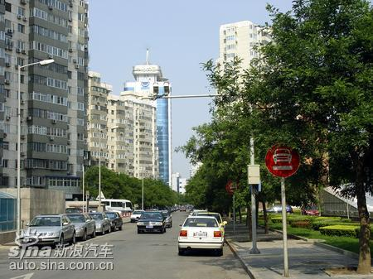
第三讲我国的实体法律制度（一）——行政法律制度
杜宝良违章的地点
【案例】“天价”罚款案
1993年来京务工的杜宝良一直做贩卖蔬菜生意，2005年5月23日，杜宝良偶然得知自己驾驶的长安轻型运菜货车被“电子眼”记录105次违章，地点都是在每天经过的北京市西城区真武庙头条西口，违章内容全是在这条路上闯禁行标志。结果是被交管部门扣罚210分，缴纳罚款10500元。

Slide 54
小 结
本讲的重点是行政法的基本原则、行政机关、公务员、抽象行政行为与具体行政行为的区分以及行政责任。

Slide 55
思考题
1、行政法的基本原则包括哪些？
2、如何区分具体行政行为和抽象行政行为？
3、承担行政责任的原因有哪些？

Slide 56
参考书目
1、《国务院组织法》、《公务员法》、《中华人民共和国行政处罚法》、《中华人民共和国行政许可法》。
2、胡锦涛同志在中国共产党第十七次全国人民代表大会上的报告。
3、姜明安主编《行政法与行政诉讼法》（第三版），高等教育出版社2007年版。

Slide 57
练习题
多项选择题
下列哪些情形要承担行政责任？
A．滥用职权
B．不履行法定职责
C．行为内容显失公正
D．主要证据不足

Slide 58
练习题
多项选择题
下列哪些人属于公务员？
A．县委书记李某
B．军队上校马某
C．警察张某
D．法官王某

